Slide 1
CRUD
Khóa học Java

Slide 2
Mục tiêu bài học
Hiểu về CRUD
Biết cách thực hiện truy vấn cơ sở dữ liệu
Biết cách cập nhật dữ liệu
Biết cách xóa dữ liệu
Biết cách thêm dữ liệu
Biết cách xử lý validation
Biết cách xử lý upload và download file

Slide 3
Giới thiệu CRUD

Slide 4
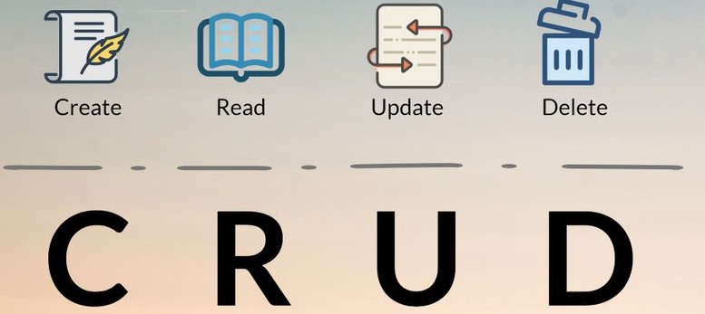
Khái niệm CRUD
CRUD
- Viết tắt của các từ Create, Read/Retrieve, Update, and Delete,
- Thể hiện bốn chức năng cơ bản của làm việc với cơ sở dữ liệu

Slide 5
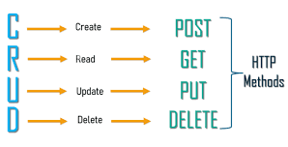
Khái niệm CRUD
CRUD hướng dữ liệu và sử dụng tiêu chuẩn hóa các động từ hành động HTTP.
Một số hoạt động cơ bản của HTTP:
- POST: Tạo tài nguyên mới
- GET: Đọc một tài nguyên
- PUT: Cập nhật tài nguyên hiện có
- DELETE: Xóa tài nguyên

Slide 6
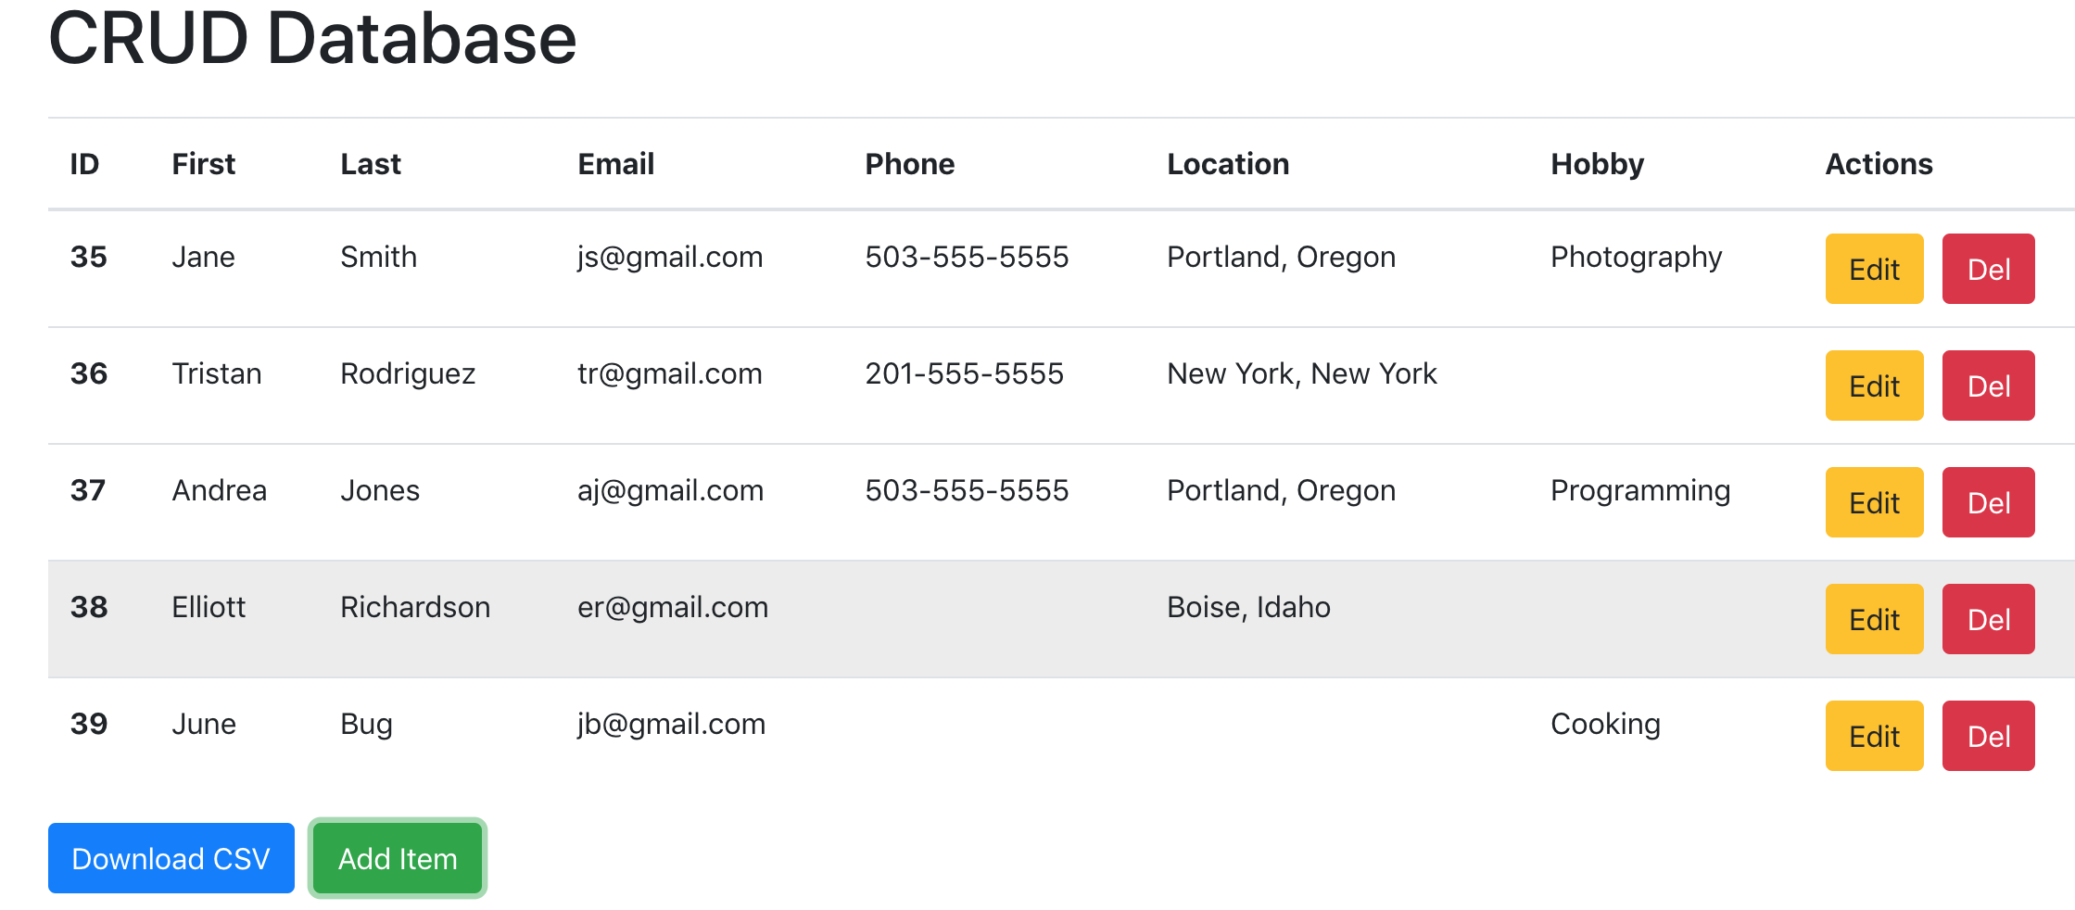
Thao tác CRUD tiêu chuẩn
Thao tác CREATE: Thực hiện câu lệnh INSERT để tạo một bản ghi mới.
Thao tác READ: Đọc các bản ghi bảng dựa trên tham số đầu vào.
Thao tác UPDATE : Thực hiện câu lệnh cập nhật trên bảng dựa trên tham số đầu vào.
Thao tác DELETE: Xóa một bản ghi trong bảng dựa trên tham số đầu vào.

Slide 7
Hoạt động của CRUD
Các thao tác CRUD là nền tảng của các trang web động.
Cần phân biệt CRUD với các động từ hành động HTTP.
Operation | SQL | HTTP verbs | RESTful Web Service
Create | INSERT | PUT/POST | POST
Read | SELECT | GET | GET
Update | UPDATE | PUT/POST/PATCH | PUT
Delete | DELETE | DELETE | DELETE

Slide 8
CRUDREPOSITORY

Slide 9
Giới thiệu
- Chứa các phương thức cho hoạt động CRUD.
- Được định nghĩa trong gói org.springframework.data.repository.
- Mở rộng Spring Data Repository.
- Cung cấp thao tác Crud chung trên một kho lưu trữ.
- Nếu muốn sử dụng CrudRepository trong một ứng dụng thì cần phải tạo một giao diện và mở rộng CrudRepository.

Slide 10
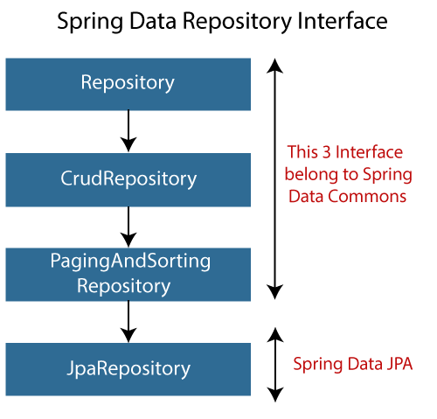
CrudRepository
Tại sao nên sử dụng các giao diện này?
- Các giao diện cho phép Spring tìm giao diện repository và tạo các đối tượng proxy phù hợp.
- Các giao diện cho cung cấp các phương thức cho phép thực hiện một số thao tác thông thường. Tuy nhiên, cũng có thể định nghĩa các phương thức tùy chỉnh.

Slide 11
So sánh CrudRepository và JpaRepository
CrudRepository | JpaRepository
Không cung cấp bất kỳ phương thức nào để phân trang và sắp xếp. | Mở rộng PagingAndSortingRepository Cung cấp tất cả các phương thức để thực hiện phân trang.
Hoạt động như một giao diện đánh dấu. | Mở rộng cả CrudRepository và PagingAndSortingRepository.

Slide 12
So sánh CrudRepository và JpaRepository
CrudRepository | JpaRepository
Chỉ cung cấp phương thức CRUD. | Cung cấp một số phương thức bổ sung cùng với phương thức của PagingAndSortingRepository và CrudRepository.
Sử dụng khi không cần các chức năng được cung cấp bởi JpaRepository và PagingAndSortingRepository. | Sử dụng khi muốn triển khai chức năng phân trang và sắp xếp trong một ứng dụng.

Slide 13
CrudRepository
Cú pháp
public interface <CrudRepository_Name> extends CrudRepository<T,ID>
Trong đó,
- T là kiểu dữ liệu mà repository quản lý.
- ID là kiểu dữ liệu id của thực thể mà repository quản lý

Slide 14
Giao diện CrudRepository
Giao diện CrudRepository kế thừa giao diện Repository cơ sở và cung cấp phương thức cho tất cả các hoạt động CRUD cơ bản cho lớp thực thể.
save
saveAll
findById
existsById
findAll
findAllById
deleteById
delete
deleteAll

Slide 15
CRUD Lưu (Save)

Slide 16
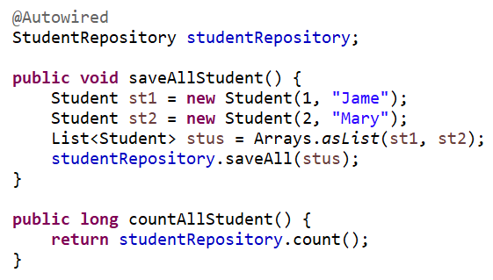
LƯU CÁC THỰC THỂ
Cú pháp
<S extends T> Iterable<S> saveAll(Iterable<S> entities);
Ý nghĩa: Trả về tất cả các thực thể đã lưu.
Ví dụ:

Slide 17
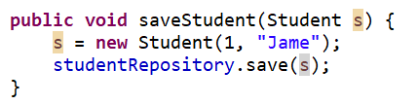
Lưu một thực thể
Cú pháp
<S extends T> S save(S entity);
Ý nghĩa: Lưu thực thể được truyền vào.
Ví dụ:

Slide 18
CRUD Tìm kiếm

Slide 19
Thao tác đếm
Cú pháp
long count()
Ý nghĩa: Đếm tất cả các thực thể
Ví dụ:

Slide 20
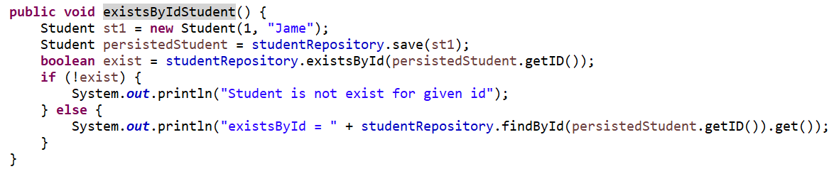
Thao tác tìm kiếm
Cú pháp
boolean existsById(ID id)
Ý nghĩa: Tìm thực thể khóa chính là id đã cho có tồn tại trong cơ sở dữ liệu hay không.
Ví dụ:

Slide 21
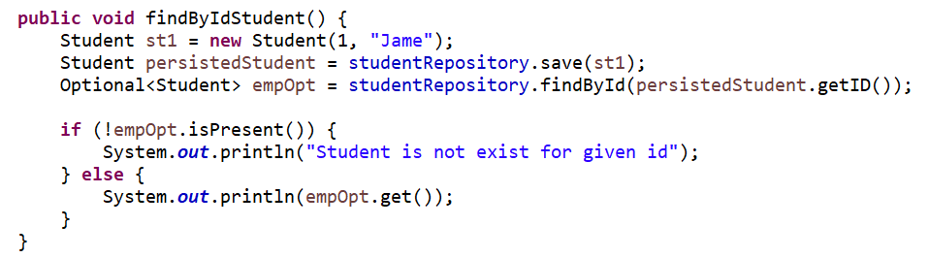
Thao tác tìm kiếm
Cú pháp
Optional<T> findById(ID id)
Ý nghĩa: Tìm một kiểu thực thể hoặc đối tượng bằng khóa chính. Phương thức findById trả về thể hiện tùy chọn của thực thể, tức là nếu có thì trả về thực thể hoặc nếu không thì trả về empty().
Ví dụ:

Slide 22
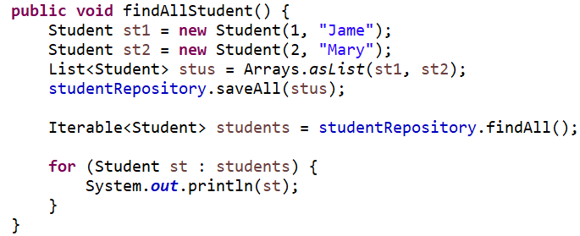
Thao tác tìm kiếm
Cú pháp
Iterable<T> findAll()
Ý nghĩa: Trả về tất cả các thực thể của kiểu đã cho.
Ví dụ:

Slide 23
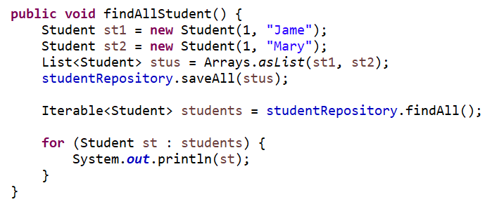
Thao tác tìm kiếm
Cú pháp
Iterable<T> findAll()
Ý nghĩa: Trả về tất cả các thực thể của kiểu đã cho.
Ví dụ:

Slide 24
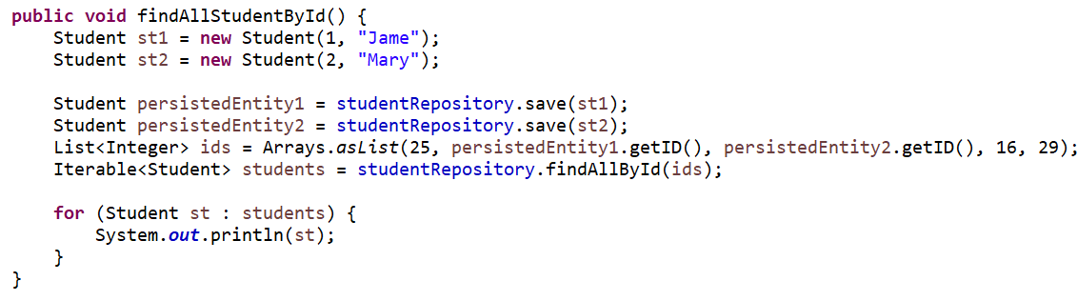
Thao tác tìm kiếm
Cú pháp
Iterable<T> findAllById(Iterable<ID> ids)
Ý nghĩa: Trả về tất cả các phiên bản của kiểu dữ liệu có ID đã cho
Ví dụ:

Slide 25
CRUD Cập nhật (Update)

Slide 26
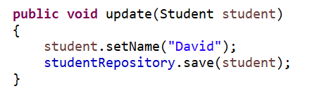
Cập nhật thực thể
Cập nhật một thực thể là quá trình gồm hai bước.
a. Lấy thực thể
b. Cập nhật các trường cụ thể của thực thể bằng cách sử dụng phương thức save()
Ví dụ:

Slide 27
CRUD Xóa (Delete)

Slide 28
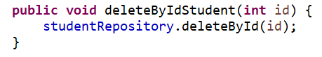
Xóa một thực thể
Cú pháp
void deleteById(ID id)
Ý nghĩa: Xóa thực thể theo id
Ví dụ:

Slide 29
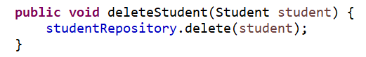
Xóa một thực thể
Cú pháp
void delete(T entity)
Ý nghĩa: Xóa thực thể cụ thể
Ví dụ:

Slide 30
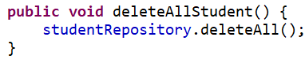
Xóa tất cả thực thể
Cú pháp
void deleteAll()
Ý nghĩa: Xóa tất cả các thực thể
Ví dụ:

Slide 31
Xóa tất cả thực thể
Cú pháp
void deleteAll(Iterable<? extends T> entities)
Ý nghĩa: Xóa danh sách các thực thể
Ví dụ:

Slide 32
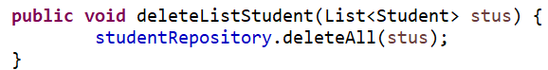
Xóa tất cả thực thể
Cú pháp
void deleteAll(Iterable<? extends T> entities)
Ý nghĩa: Xóa danh sách các thực thể
Ví dụ:

Slide 33
Kiểm tra (Validation)

Slide 34

Giới thiệu
Validation là hành động kiểm tra tính hợp lệ của dữ liệu.
Khi tính hợp lệ của dữ liệu được đảm bảo sẽ giúp cho hệ thống hoạt động an toàn, đảm bảo, tránh xử lý dữ liệu lỗi,... và ngăn chặn một số tấn công như SQL injection hoặc XSS
Ví dụ khi nhập dữ liệu dữ liệu của sinh viên, cần thực hiện validate dữ liệu để đảm bảo:
- Tên sinh viên không được để trống
- Điểm thuộc đoạn [0,10]
- Email phải đúng định dạng email

Slide 35

Cách xác thực
Xác thực Bean hoạt động bằng cách xác định các ràng buộc đối với các trường của một lớp bằng cách sử dụng các annotations trước tên các trường.

Slide 36
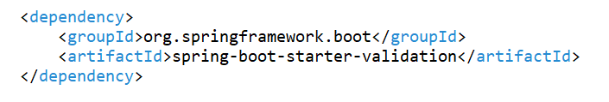
Gói xác thực
Spring Boot cung cấp gói spring-boot-starter-validation dùng để xác thực
Nhúng thư viện vào trong file pom.xlm

Slide 37
Các Annotations xác thực
- @NotNull: Xác định một trường không được rỗng.
- @NotEmpty: Xác định danh sách trường không được để trống.
- @NotBlank: Xác định một trường kiểu xâu kí tự không được là xâu kí tự rỗng
- @Min: Xác định một trường số chỉ hợp lệ khi giá trị cao hơn giá trị cho trước.
- @Max: Xác định một trường số chỉ hợp lệ khi giá trị thấp hơn giá trị cho trước.
- @Pattern: Xác định một trường chuỗi chỉ hợp lệ khi khớp với một biểu thức chính quy nào đó.
- @Email: Xác định một trường chuỗi phải là một địa chỉ email hợp lệ.
- @Size Kích thước trường phải nhỏ hơn hoặc lớn hơn kích thước trường đã chỉ định

Slide 38

Trình xác thực (Validator)
Để xác thực xem một đối tượng có hợp lệ hay không, có thể chuyển đối tượng đó vào Trình xác thực để kiểm tra xem các ràng buộc có được thỏa mãn hay không
@Validated: Dùng với lớp để yêu cầu Spring xác thực các tham số được truyền vào một phương thức của lớp.
@Valid: Dùng xác thực một tham số hoặc trường của phương thức

Slide 39
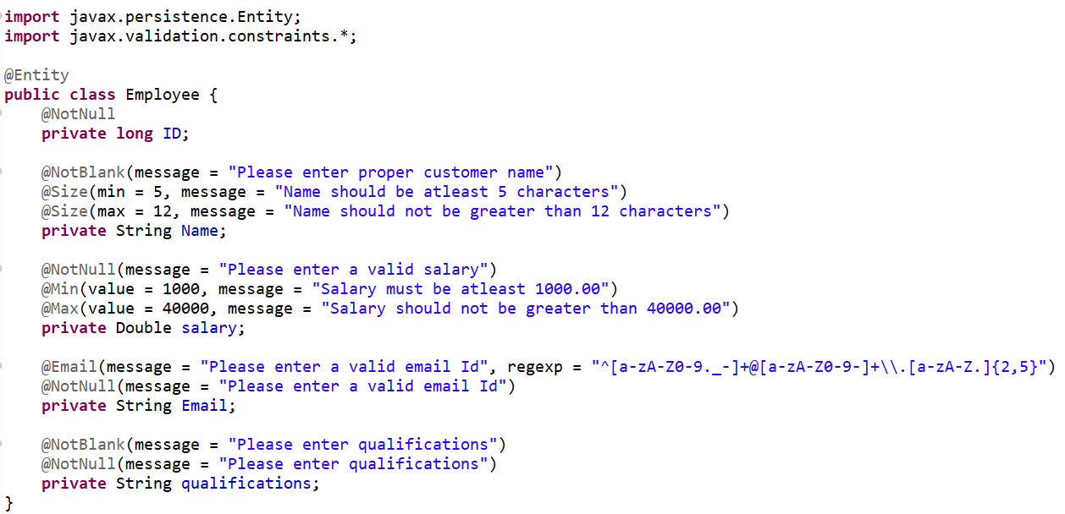
Xác thực JPA Entities
Bước 1: Thiết lập ràng buộc dữ liệu trong Entity

Slide 40
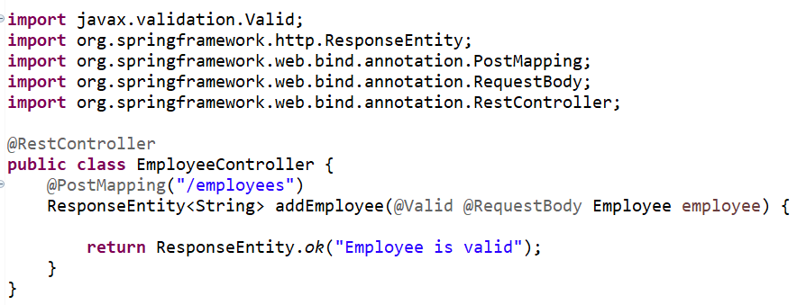
Xác thực JPA Entities
Bước 2: Thực thi ràng buộc

Slide 41
Trình xác thực tùy chỉnh
Nếu các chú thích ràng buộc có sẵn không đủ để thiết lập xác thực cho các trường hợp cụ thể nào đó thì người lập trình có thể tự tạo một chú thích.

Slide 42
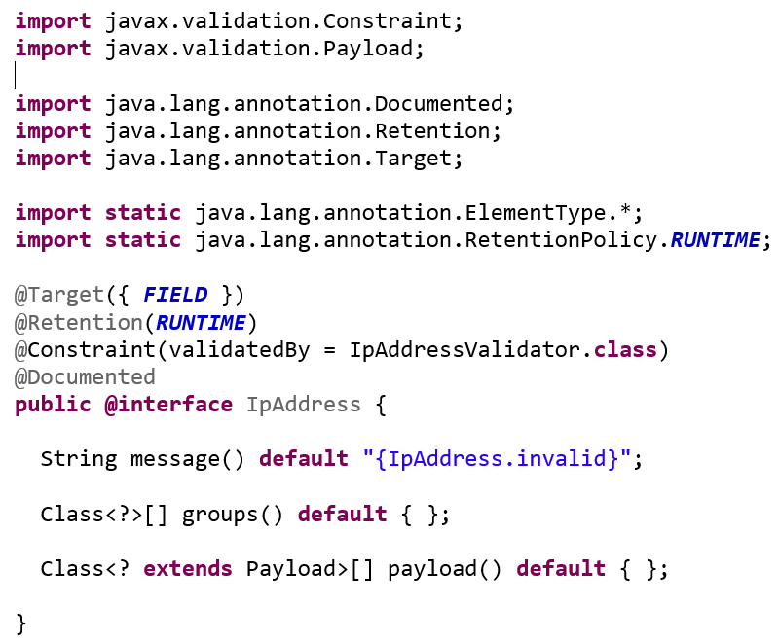
Trình xác thực tùy chỉnh
Bước 1: Tạo chú thích ràng buộc tùy chỉnh IpAddress:

Slide 43
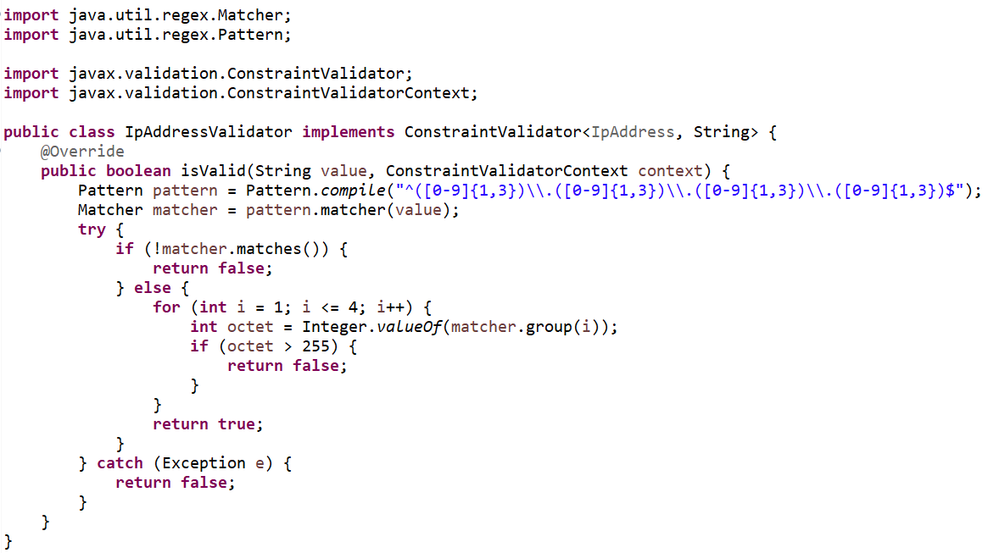
Trình xác thực tùy chỉnh
Bước 2: Triển khai trình xác thực

Slide 44
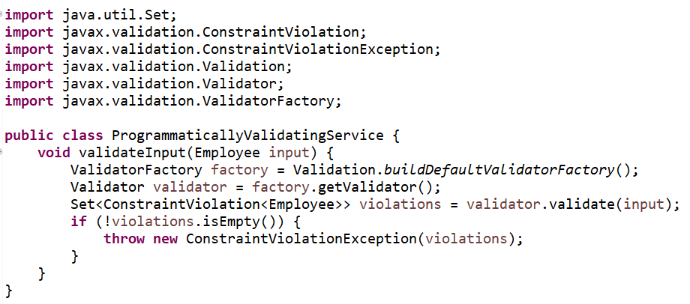
Xác thực theo chương trình
Khi muốn gọi xác thực theo chương trình thay vì dựa vào hỗ trợ xác thực Bean tích hợp sẵn của Spring thì có thể sử dụng trực tiếp Bean Validation API.
Ví dụ về trình xác thực bằng tay và được gọi để kích hoạt xác thực:

Slide 45
Xử lý lỗi xác thực
Khi xác thực không thành công thì nên đưa ra một thông báo lỗi có ý nghĩa cho máy khách.
Để cho phép ứng dụng khách hiển thị thông báo lỗi hữu ích, thì nên trả về cấu trúc dữ liệu chứa thông báo lỗi cho mỗi lần xác thực không thành công.

Slide 46
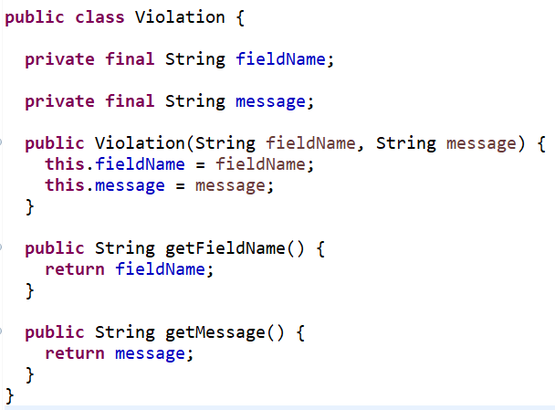
Xử lý lỗi xác thực
Bước 1: Tạo lớp Violation

Slide 47
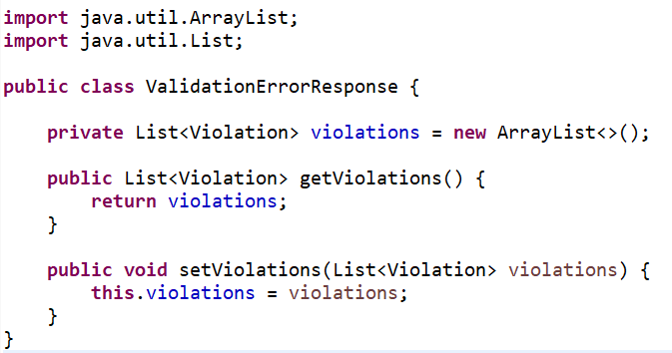
Xử lý lỗi xác thực
Bước 2: Xác định cấu trúc dữ liệu ValidationErrorResponse chứa danh sách các đối tượng Violation

Slide 48
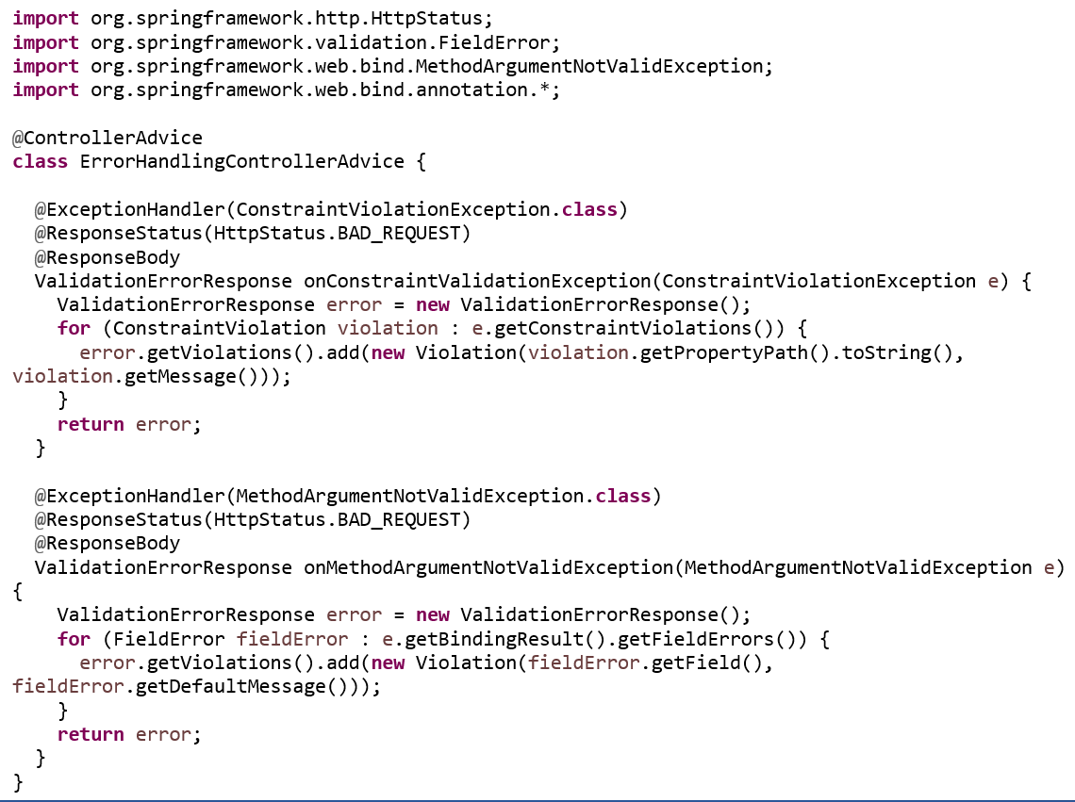
Xử lý lỗi xác thực
Bước 3: Xác định cấu trúc dữ liệu ValidationErrorResponse chứa danh sách các đối tượng Violation

Slide 49
Gọi API của bên thứ ba

Slide 50
Khái niệm API
API (Application Programming Interface-Giao diện lập trình ứng dụng) là tập hợp các giao thức truyền thông và chương trình con được các chương trình khác nhau sử dụng để giao tiếp giữa chúng.
Sử dụng các công cụ API khác nhau để làm cho chương trình cho việc chạy chương trình dễ dàng và đơn giản hơn.
API hỗ trợ các lập trình viên một cách hiệu quả để phát triển các chương trình phần mềm
API giúp chương trình hoặc ứng dụng giao tiếp với nhau bằng cách cung cấp các công cụ và chức năng cần thiết

Slide 51
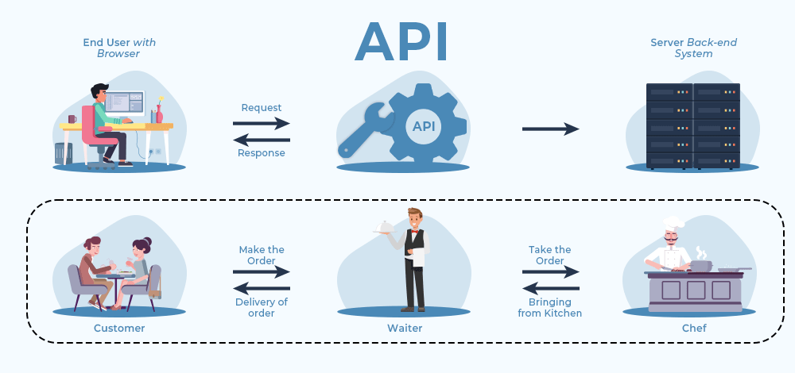
Khái niệm API
Nhà phát triển sử dụng rộng rãi API trong phần mềm để triển khai các tính năng khác nhau bằng cách sử dụng lệnh gọi API mà không cần viết mã phức tạp cho cùng một lệnh.

Slide 52
Hoạt động của API
Các bước hoạt động của API:
Bước 1: Máy khách gửi các yêu cầu thông qua URI API (Mã định danh tài nguyên thống nhất)
Bước 2: API thực hiện cuộc gọi đến máy chủ sau khi nhận được yêu cầu
Bước 3: Máy chủ sẽ gửi phản hồi trở lại API với thông tin
Bước 4: API chuyển dữ liệu đến máy khách

Slide 53
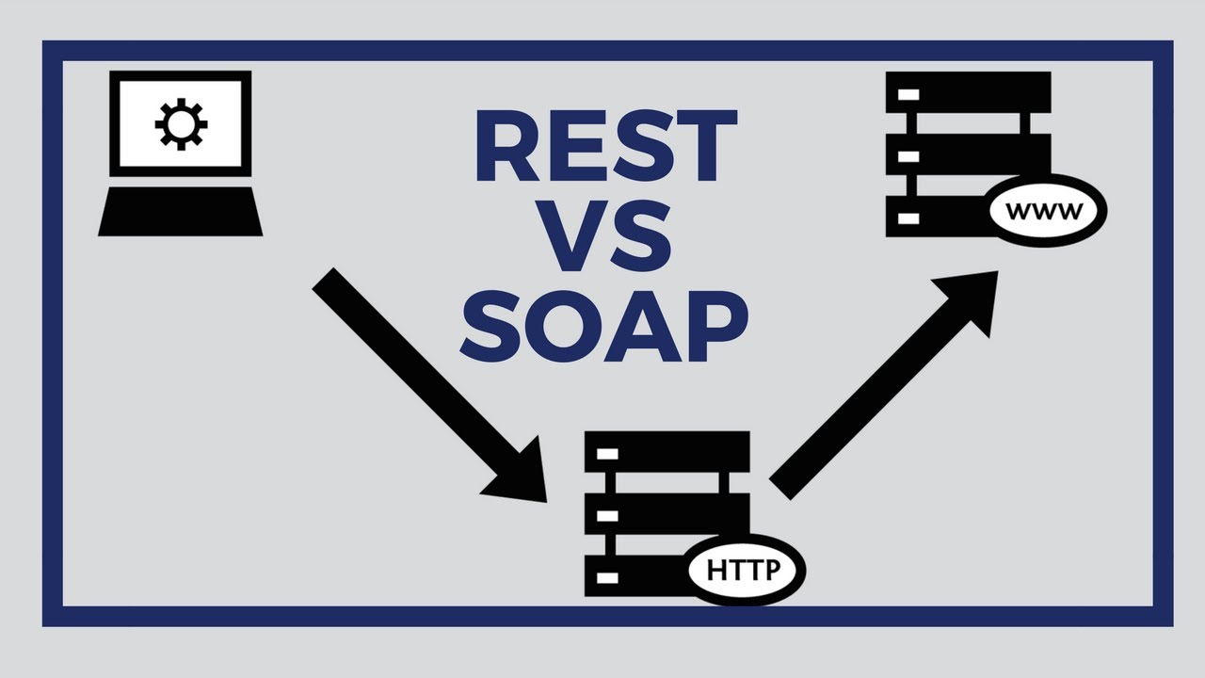
Kiến trúc của API
- REST (Chuyển giao trạng thái đại diện)
- SOAP (Giao thức truy cập đối tượng đơn giản)

Slide 54
Các loại API
1. API WEB
Sử dụng rộng rãi trên web và có thể dễ dàng truy cập bằng giao thức HTTP.
Là một giao diện nguồn mở và được sử dụng bởi một số lượng lớn khách hàng thông qua điện thoại, máy tính bảng hoặc PC của họ.
2. LOCAL APIs
Trong loại API này, các lập trình viên nhận các dịch vụ phần mềm trung gian cục bộ.
TAPI (Giao diện lập trình ứng dụng điện thoại) và .NET là những ví dụ phổ biến về API cục bộ.
3. PROGRAM APIs
Làm cho một chương trình từ xa như cục bộ bằng cách sử dụng RPC (Các cuộc gọi thủ tục từ xa).
SOAP là một ví dụ nổi tiếng về loại API này.

Slide 55
Các loại API
4. SOAP (GIAO THỨC TRUY CẬP ĐỐI TƯỢNG ĐƠN GIẢN): Xác định các thông báo ở định dạng XML được các ứng dụng web sử dụng để giao tiếp với nhau.
5. REST (Chuyển giao trạng thái đại diện):
Sử dụng HTTP để GET, POST, PUT hoặc DELETE dữ liệu.
Sử dụng để tận dụng dữ liệu hiện có.
6. JSON-RPC: Sử dụng JSON để truyền dữ liệu và là một lệnh gọi thủ tục từ xa nhẹ xác định một số loại cấu trúc dữ liệu.
7. XML-RPC:
Dựa trên XML và sử dụng HTTP để truyền dữ liệu.
Sử dụng để trao đổi thông tin giữa hai hoặc nhiều mạng.

Slide 56
API REST
REST tuân theo các ràng buộc của kiến trúc REST cho phép tương tác với các dịch vụ web RESTful.
REST xác định một tập hợp các hàm (GET, PUT, POST, DELETE) mà máy khách sử dụng để truy cập dữ liệu máy chủ.
Các chức năng được sử dụng là:
- GET (lấy bản ghi)
- PUT (cập nhật bản ghi)
- POST (tạo bản ghi)
- DELETE (xóa bản ghi)

Slide 57
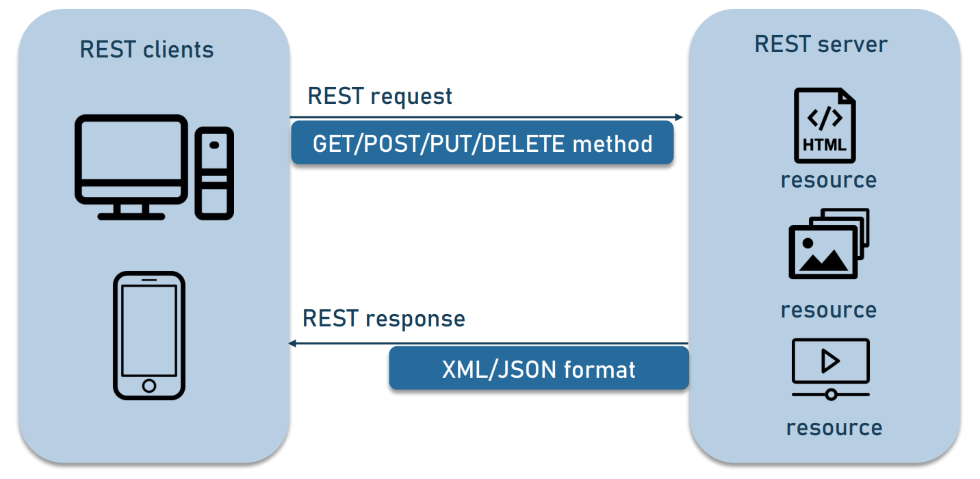
API REST
Tính năng chính của nó là API REST không trạng thái, tức là máy chủ không lưu dữ liệu của khách hàng giữa các yêu cầu.

Slide 58
API WEB
Web API là một API cho web.
Được truy cập bằng giao thức HTTP.
Được xây dựng bằng Java, .NET, v.v.
Được triển khai để mở rộng chức năng của trình duyệt, đơn giản hóa các chức năng phức tạp và cung cấp cú pháp dễ dàng cho mã phức tạp.
Bốn loại API web chính là:
- Open API
- Partner API
- Internal API
- Composite API

Slide 59
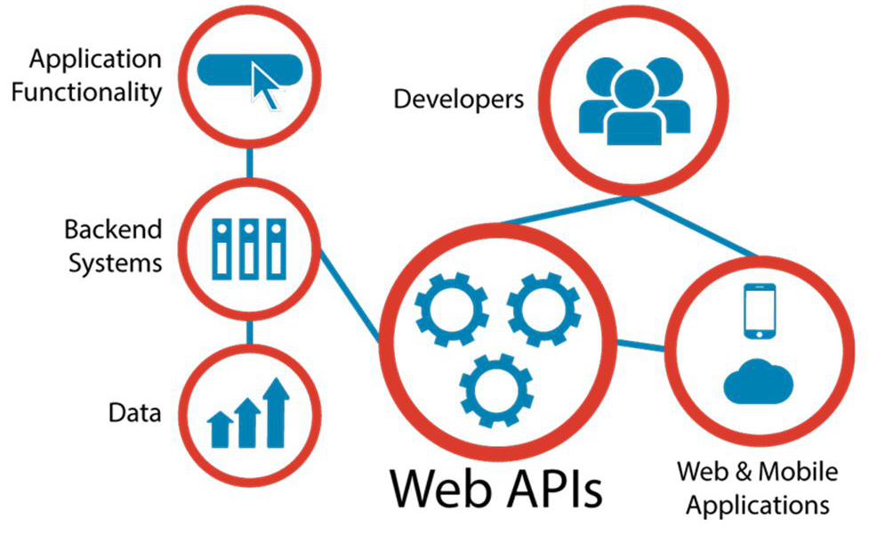
API WEB

Slide 60
Tích hợp API
Tích hợp API là kết nối giữa hai hoặc nhiều ứng dụng, thông qua API, cho phép người lập trình trao đổi dữ liệu.
Là một phương tiện thông qua đó nhà phát triển hệ thống có thể chia sẻ dữ liệu và giao tiếp với nhau bằng cách liên quan đến các API để cho phép các công cụ web giao tiếp
Do sự gia tăng của các sản phẩm dựa trên đám mây, việc tích hợp API đã trở nên rất quan trọng.

Slide 61
Thử nghiệm API
Thử nghiệm API là một loại kiểm thử phần mềm phân tích API về chức năng, bảo mật, hiệu suất và độ tin cậy của nó.
Thử nghiệm API là quan trọng để kiểm tra xem nó có hoạt động như mong đợi hay không. Nếu không, một lần nữa các thay đổi được thực hiện trong kiến trúc và được xác minh lại.
API là trung tâm phát triển phần mềm để trao đổi dữ liệu giữa các ứng dụng. Thử nghiệm API bao gồm gửi yêu cầu đến một/nhiều điểm cuối API và xác thực phản hồi.
Thử nghiệm tập trung chủ yếu vào logic kinh doanh, phản hồi và bảo mật dữ liệu cũng như các tắc nghẽn về hiệu suất.

Slide 62
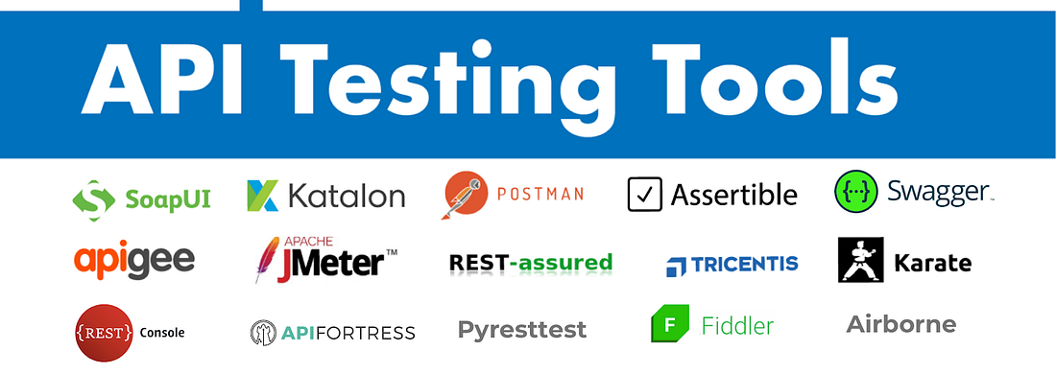
Công cụ kiểm thử API

Slide 63
Tạo API
Các bước tạo API:
- Lập kế hoạch mục tiêu nhà phát triển phần mềm và người dùng dự kiến
- Thiết kế kiến trúc API
- Phát triển (Triển khai mã) và Kiểm tra API
- Giám sát hoạt động của API và làm việc trên thông tin phản hồi

Slide 64

Kiểm thử API bằng POSTMAN
Postman là một công cụ được sử dụng để Kiểm thử API.
Với Postman, Rest API được gọi mà không cần viết dòng code nào.
Postman hỗ trợ tất cả các phương thức HTTP (GET, POST, PUT, PATCH, DELETE, …).
Postman còn cho phép lưu lại lịch sử các lần request để có thể sử dụng lại khi cần.
Download và cài đặt POSTMAN tại
https://www.getpostman.com/downloads/

Slide 65
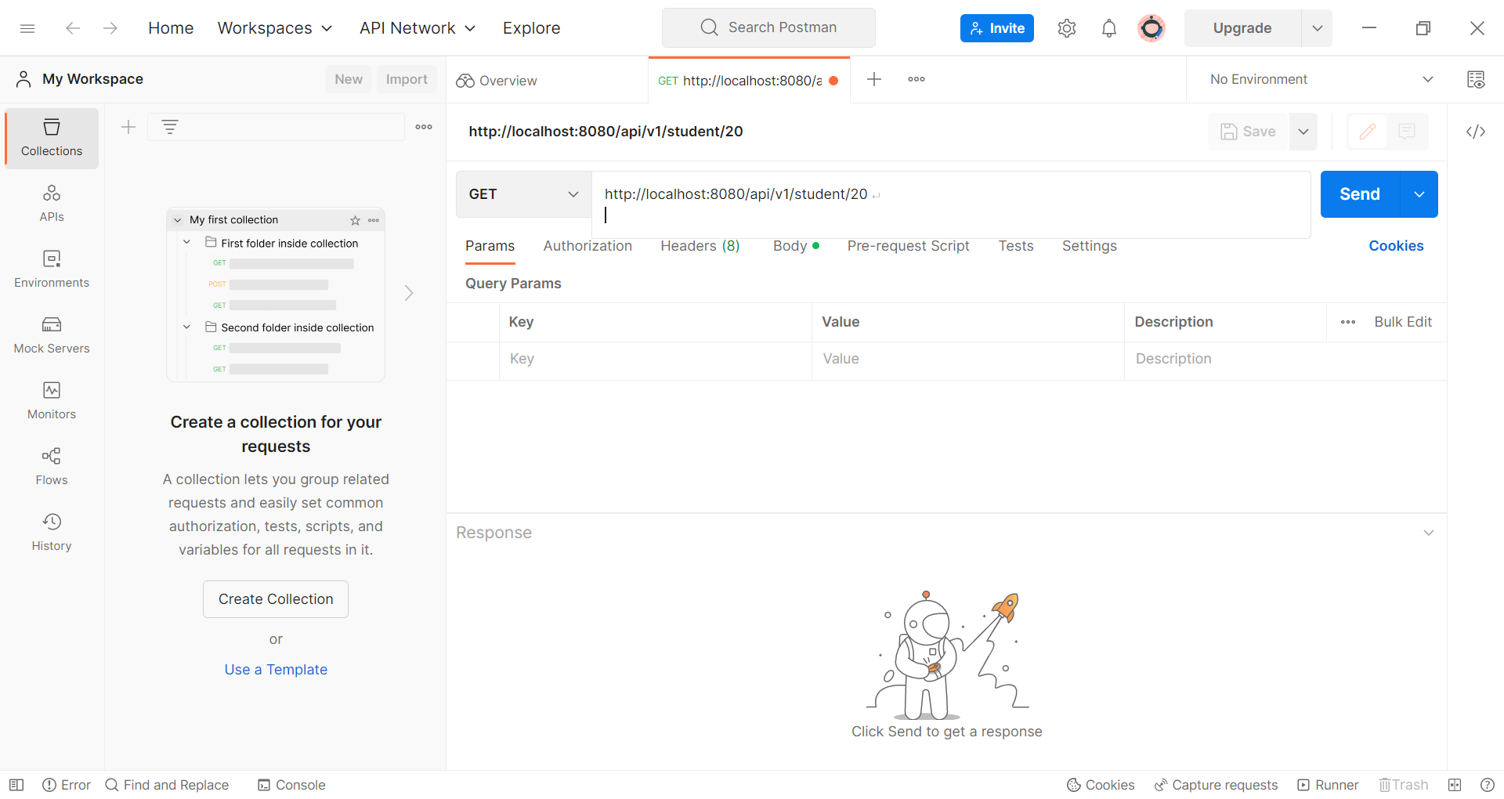
Các bước kiểm thử
Bước 1: Chuyển đến không gian làm việc trong Postman.

Slide 66
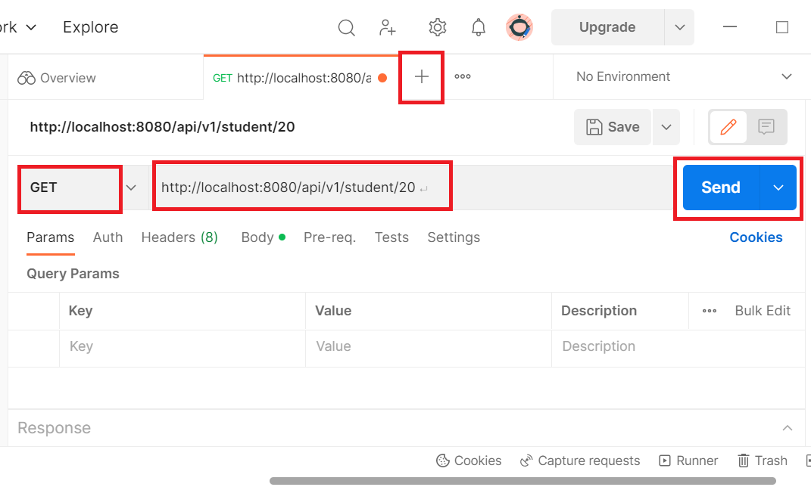
Các bước kiểm thử
Bước 2: Nhấp vào biểu tượng + để mở một tab mới.
Bước 3. Nhập API Endpoint mục "Enter request URL" và chọn phương thức (loại hành động GET, POST, v.v.) cho yêu cầu.
Bước 4: Chọn nút Send
- Đối với một phương thức POST, cũng có thể chỉ định nội dung của yêu cầu ở bất kỳ định dạng nào được liệt kê.
- Chọn phương thức là POST và viết URL yêu cầu.

Slide 67
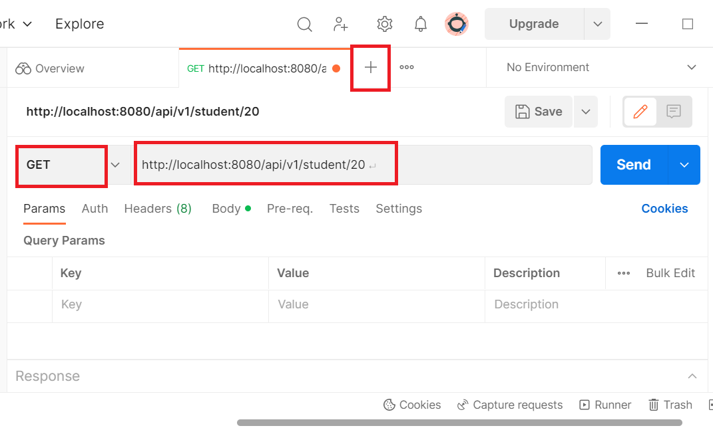
Các bước kiểm thử
Bước 2: Nhấp vào biểu tượng + để mở một tab mới.
Bước 3: Nhập API Endpoint mục "Enter request URL" và chọn phương thức (loại hành động GET, POST, v.v.) cho yêu cầu.

Slide 68
Các bước kiểm thử
Bước 2: Nhấp vào biểu tượng + để mở một tab mới.
Bước 3: Nhập API Endpoint mục "Enter request URL" và chọn phương thức (loại hành động GET, POST, v.v.) cho yêu cầu.

Slide 69
Xử lý upload và download file

Slide 70
Xử lý download file
Một số cách tạo chức năng tải file
- ResponseEntity<InputStreamResource>: Viết phương thức để trả về ResponseEntity. Đối tượng này bao bọc một đối tượng InputStreamResource (là dữ liệu của tệp được người dùng tải xuống).
- ResponseEntity<ByteArrayResource>: Viết phương thức để trả về ResponseEntity. Đối tượng này bao bọc đối tượng ByteArrayResource (là dữ liệu của tệp do người dùng tải xuống).
- HttpServletRespone: Ghi dữ liệu của tệp sẽ tải trực tiếp vào HttpServletRespone. Đối với các tệp có kích thước lớn, khi tải xuống, người dùng nên đợi một khoảng thời gian.

Slide 71
Xử lý download file
Một số thông tin cần cung cấp cho trình duyệt:
Content-Disposition:
Là thông tin trên phần Header của Response. Nó hiển thị các nội dung dự kiến sẽ được hiển thị trên trình duyệt.
inline: Nội dung sẽ tự động hiển thị.
attachment: File đính kèm
form-data: Dữ liệu biểu mẫu.

Slide 72
Xử lý download file
Ví dụ
Content-Disposition: inline
Content-Disposition: attachment
Content-Disposition: attachment; filename="java-tutorial.pdf"

Slide 73
Xử lý download file
contentLength
Độ dài nội dung: Đây là kích thước của nội dung (Đơn vị: byte). Thông tin này giúp trình duyệt thông báo cho người dùng dung lượng nội dung chuẩn bị tải về. Do đó, trong khi tải xuống trình duyệt có thể thông báo cho người dùng về số byte đã tải xuống, hiển thị phần trăm tải xuống, ước tính thời gian còn lại.

Slide 74
Xử lý download file
Content-Type
Thông tin này giúp trình duyệt biết được ứng dụng nào có thể mở nội dung này và gợi ý người dùng mở bằng chương trình có sẵn trên máy tính khi tải nội dung thành công. Đặt Content-Type=application/octet-stream nếu bạn muốn trình duyệt tải nội dung đó ngay lập tức mà không cần hỏi người dùng.

Slide 75
Xử lý download file
Ví dụ
Content-Type: application/octet-stream
Content-Disposition: attachment; filename="picture.png"
Content-Type: image/png
Content-Disposition: attachment; filename="picture.png"
Content-Type: image/png
Content-Disposition: inline; filename="picture.png"

Slide 76
Xử lý download file
ResponseEntity<InputStreamResource>
Viết phương thức trả về ResponseEntity. Đối tượng này bao bọc đối tượng InputStreamResource (là dữ liệu của tệp do người dùng tải xuống).

Slide 77
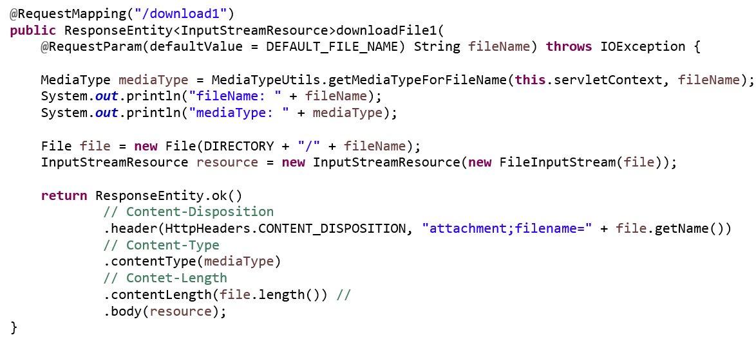
Xử lý download file

Slide 78
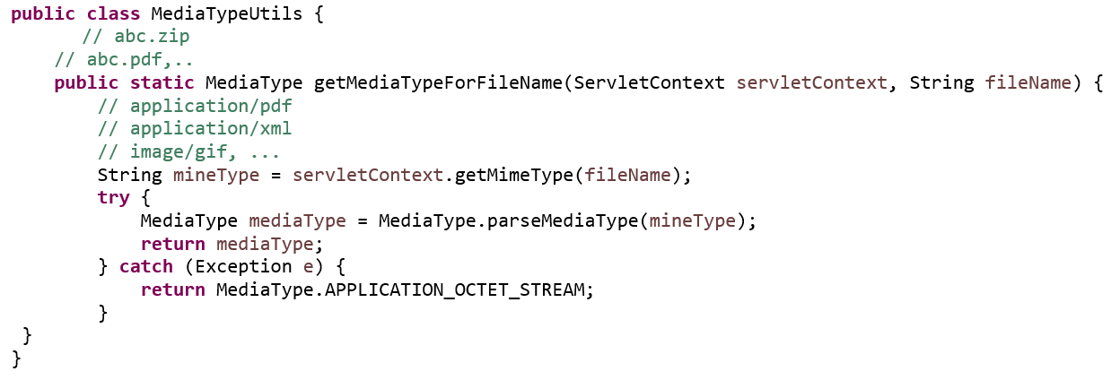
Xử lý download file
Viết lớp để xử lý loại file download

Slide 79
Xử lý download file
ResponseEntity<ByteArrayResource>
Viết phương thức trả về ResponseEntity. Đối tượng này bao bọc đối tượng ByteArrayResource (là dữ liệu của tệp do người dùng tải xuống).

Slide 80
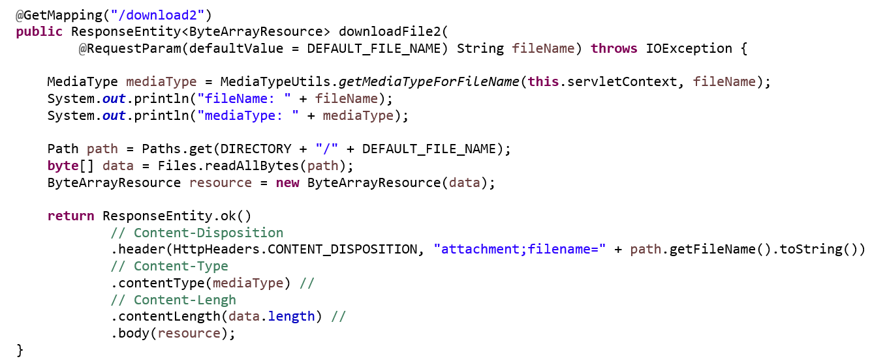
Xử lý download file

Slide 81
Xử lý download file
HttpServletRespone
Viết dữ liệu của tệp sẽ được tải xuống trực tiếp vào HttpServletRespone.

Slide 82
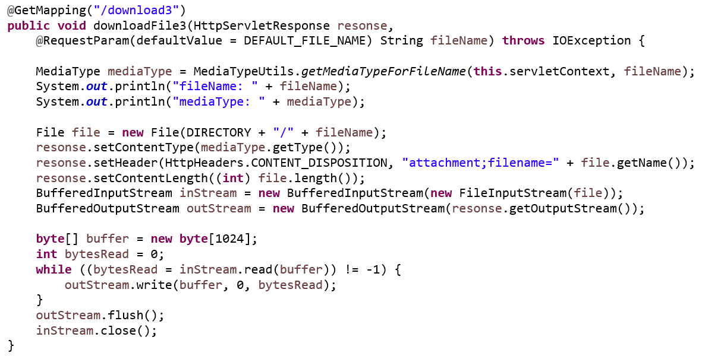
Xử lý download file

Slide 83
Xử lý load file
HttpServletRespone
Viết dữ liệu của tệp sẽ được tải xuống trực tiếp vào HttpServletRespone.

Slide 84
Xử lý load file
Ví dụ
spring.servlet.multipart.max-file-size=5MB
spring.servlet.multipart.max-request-size=5MB

Slide 85
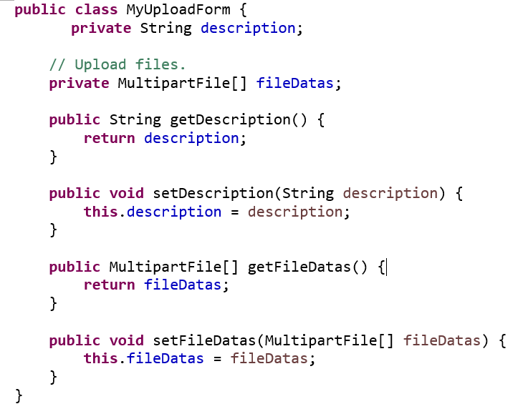
Xử lý load file
Viết lớp để xây dựng form upload file

Slide 86
Xử lý load file
Viết controller để thực thi upload file
@Controller
public class MyFileUploadController {}

Slide 87
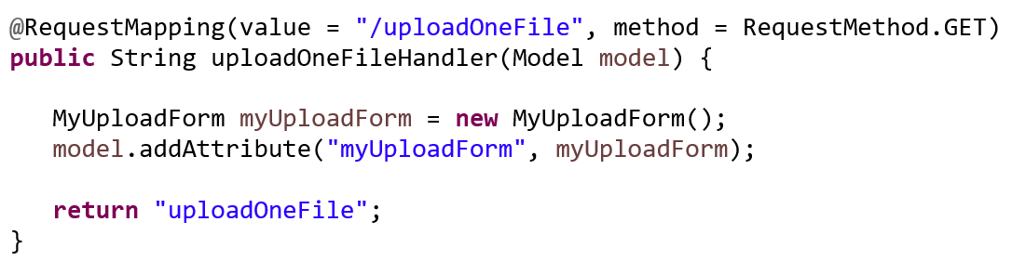
Xử lý load file
Upload một file sử dụng phương thức Get

Slide 88
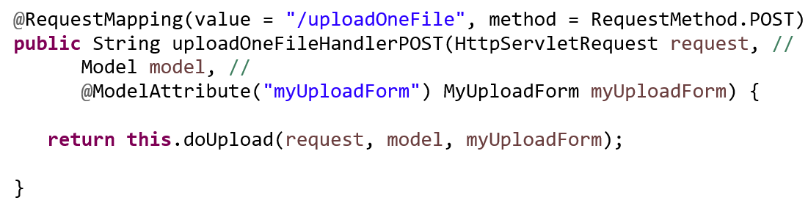
Xử lý load file
Upload một file sử dụng phương thức Post

Slide 89
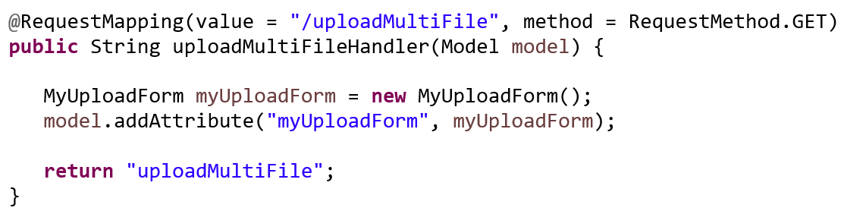
Xử lý load file
Upload nhiều file sử dụng phương thức Get

Slide 90
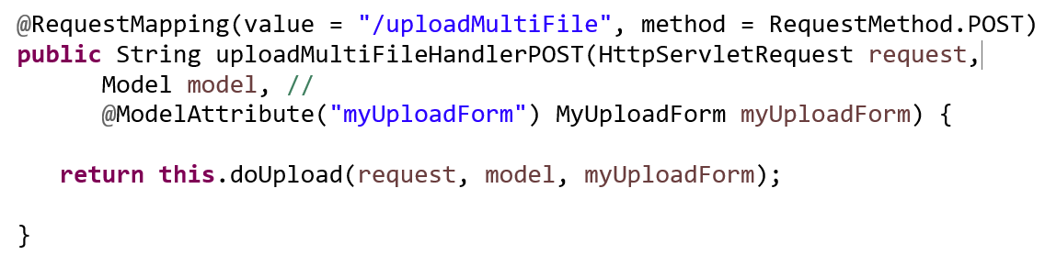
Xử lý load file
Upload file sử dụng phương thức Get

Slide 91
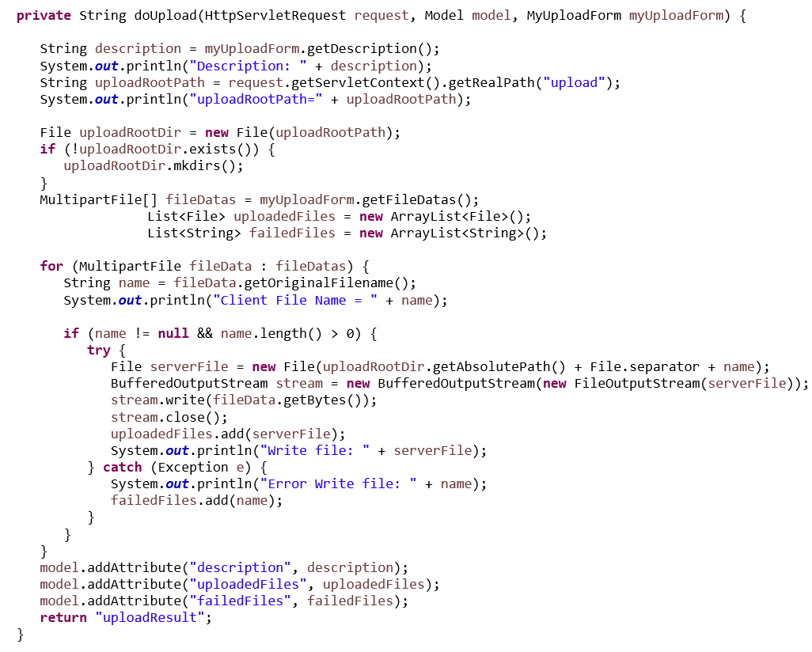
Xử lý load file
Thực hiện Upload file

Slide 92
Tóm tắt bài học
Bài học đề cập tới:
CRUD Starter_Read_Search
CRUD Cập nhật (Update) và Xóa (Delete)
Kiểm tra (Validation)
Xử lý upload và download file

Slide 93


